Slide 1
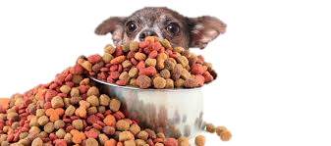
Verdieping voeding
Diersoortverdieping honden en katten

Slide 2
Leerdoelen deze week
De (beginnend) beroepsbeoefenaar:
heeft kennis van voersoorten, hoeveelheden, voermethode en frequentie;
heeft kennis van voerkwaliteit en –samenstelling;
kan vocht- en voedselopname controleren en afwijkingen registreren;
kan honden en/of katten voeren en verzorgen.
Je kan dus een voerberekening maken als dierverzorger

Slide 3
Spijsvertering
Door de spijsvertering wordt het voedsel afgebroken in kleine stukjes zodat dit kan worden opgenomen in je bloed.
Absorptie is de opname van voedingsstoffen in het bloed.
Je hebt mechanische en enzymatische vertering, wat is dat?

Slide 4
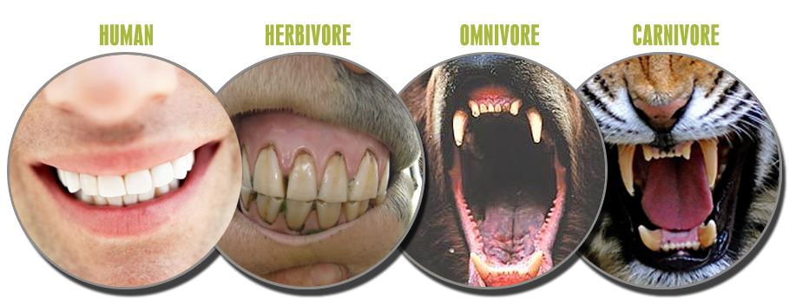
Verschillende eters
Welke hadden we ook alweer?
  Herbivoren
  Carnivoren
  Omnivoren
Ook andere indelingen zijn mogelijk, bijvoorbeeld de indeling op spijsvertering:
  Eénmagige verteerders
  Vogels
  Herkauwers
  Achterdarmverteerders

Slide 5
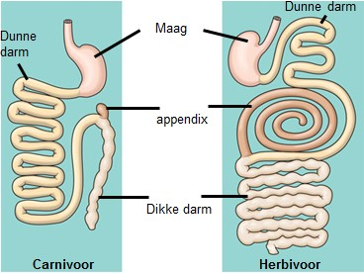
Notes:
http://www.10voorbiologie.nl/index.php?cat=9&id=1894&par=1952&sub=1954

Slide 6
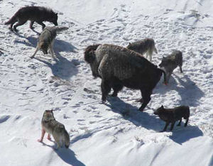
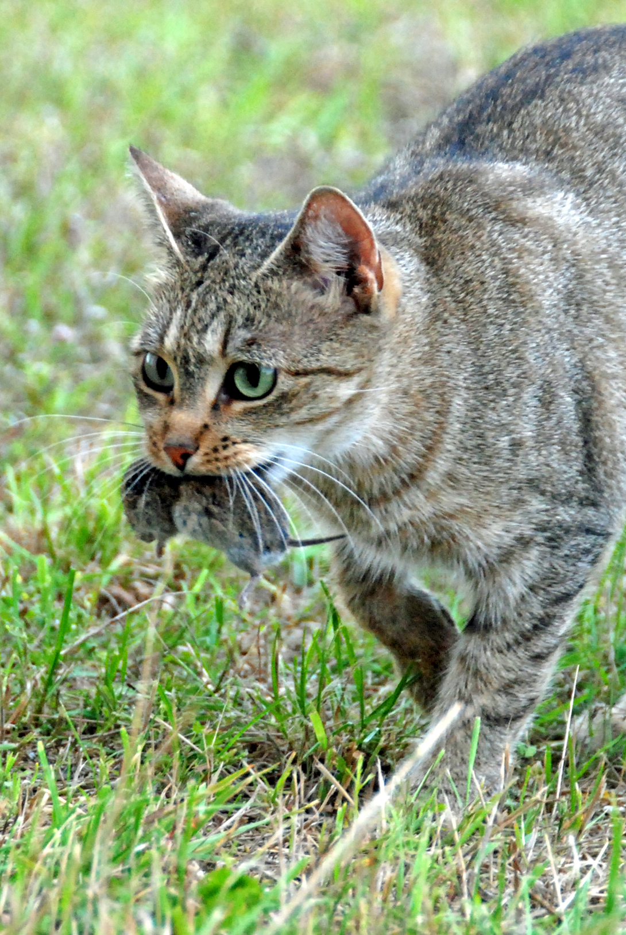
Natuurlijke eetgewoonten
Notes:
Belangrijke link: http://www.dierenartsabc.nl/hond_verschilvoedinghondkat.php

Slide 7
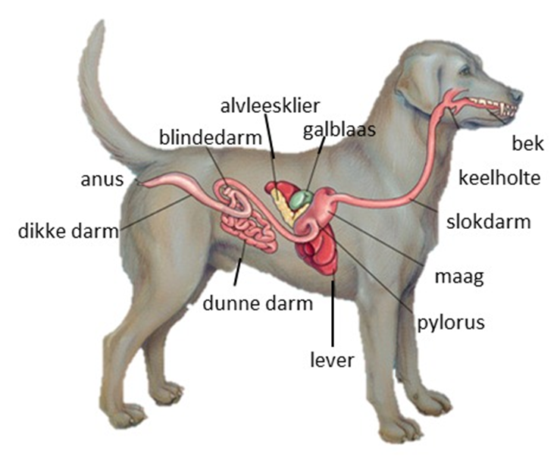
Het spijsverteringsstelsel
Maak nu eerst opdracht 1 van Wikiwijs.
Deze behandelen we daarna klassikaal

Slide 8
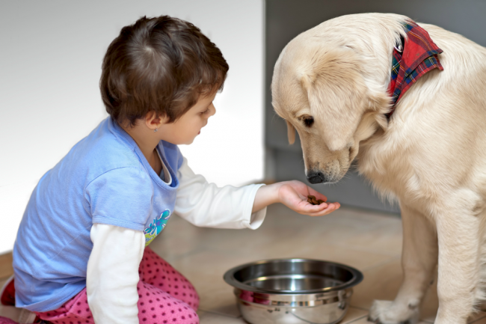
Voedingsstoffen

Slide 9
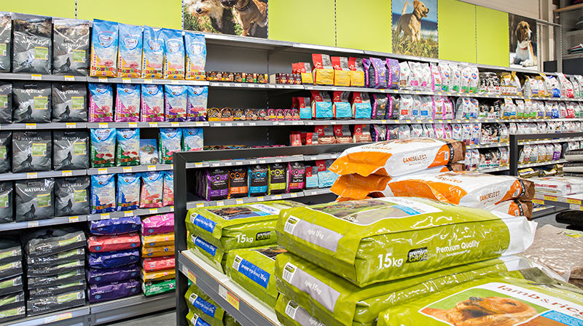

H1 Voedingsstoffen
Wat is goed voer?

Slide 10
Voer
Water
Droge stof
Organische stoffen
Anorganische stoffen
Koolhydraten
Eiwitten
Vetten
Mineralen
Zouten

Slide 11
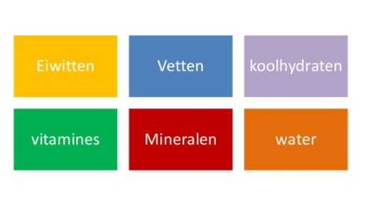
Voedingsstoffen
Voedingsstoffen = bruikbare bestanddelen van de voeding
Onbruikbare middelen verlaten het lichaam als ontlasting
6 verschillende voedingsstoffen:
Voedingsvezels = onbruikbare bestanddeel van voedsel

Slide 12
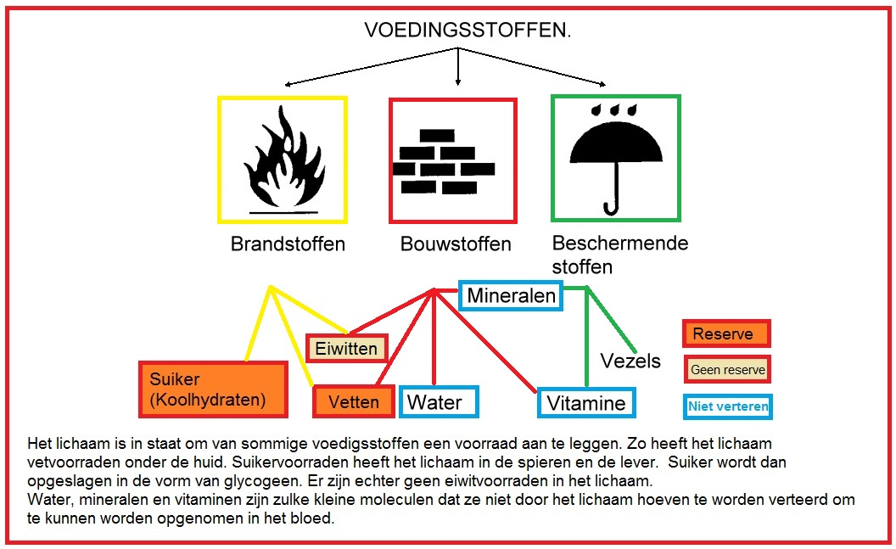
Notes:
Als er gesproken wordt over spijsvertering gaat dit samen met het verteren van voedsel. Bij de vertering van voedsel komen voedingsstoffen vrij welke het dier kan gebruiken voor onderhoud, het afweersysteem en productie (groei of melk). De vrijgekomen voedingsstoffen kan men indelen in de volgende categorieën:
1. Brandstoffen
2. Bouwstoffen
3. Beschermstoffen
1. Brandstoffen leveren energie aan dieren, welke nodig is voor beweging en productie. Deze brandstoffen komen voor in de vorm van suiker, zetmeel en vet. Een voorbeeld van voedermiddelen met suiker zijn graskuil en voederbieten. Zetmeel is te vinden in mais en aardappelen. Dierlijk vet en sojaolie zijn bronnen welke vet bevatten.
2. Bouwstoffen gebruikt een dier om te groeien, onderhoud te plegen aan cellen en voor het ondersteunen van het afweersysteem. Onder bouwstoffen vallen eiwitten en water. Eiwit is te vinden in graskuil en bierbostel. Vaak is voor groei naast eiwit water nodig. Er is een verschil tussen essentiële bouwstoffen en niet-essentiële bouwstoffen. Wanneer bouwstoffen essentieel zijn kan een dier deze bouwstoffen alleen binnen krijgen via de voeding. Niet-essentiële bouwstoffen kan het lichaam van het dier zelf maken.
3. Beschermstoffen zijn nodig voor het ondersteunen van het afweersysteem en voor productie. Vitaminen en mineralen vallen onder de beschermstoffen. Voor melk en eieren is immers calcium nodig. Daarnaast ondersteunen beschermstoffen de vochtbalans in het lichaam, zorgen ze voor vervoer van ademhalingsgassen en het afvoeren van afvalstoffen.

Slide 13
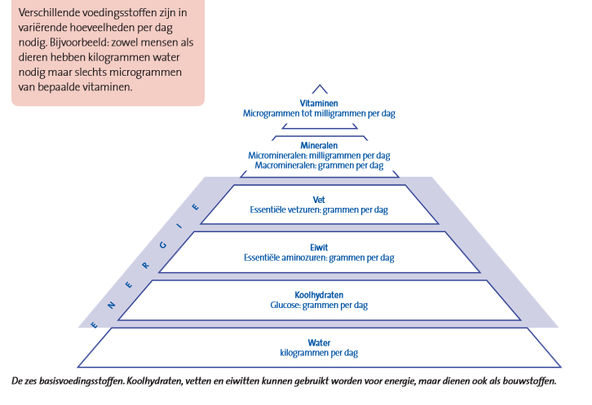

Slide 14
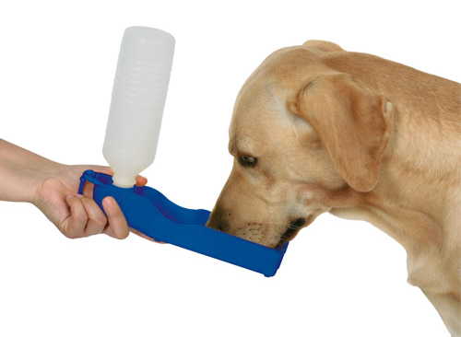
Water
Bevat geen voedingsstoffen
15% verlies dodelijk
Meer behoefte aan water bij:
  diarree
  lactatie
  verhoogde lichaamstemperatuur
  verhoogde omgevingstemperatuur
  bloedingen
  braken
Notes:
Water
Water bevat geen voedingsstoffen. Water zelf is echter wel een onmisbare
voedingsstof. Water heeft in het lichaam enkele belangrijke functies:
water is nodig bij verschillende processen in het lichaam, zoals:
-chemische omzettingen in de cellen;
- water is een bouwstof van het lichaam (een dier bestaat voor zestig tot zeventig procent uit water);
- water is nodig voor transport van voedingsstoffen en afvalstoffen;
- water zorgt voor de warmteregulatie;
- water is nodig bij de melkvorming.

Slide 15
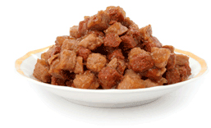
Energie
Energieleveranciers: Eiwitten, Vetten en Koolhydraten
De energie die een dier minimaal nodig heeft om zijn lichaam in stand te houden, noem je de basisbehoefte. De hoeveelheid voeding die nodig is om deze energie te leveren, noem je onderhoudsvoer.
Teveel energie leidt tot vervetting van het dier.
Maat houden? Een verschil tussen honden en katten.
Notes:
Koolhydraten
De koolhydraten zijn te verdelen in twee groepen: makkelijk verteerbare koolhydraten
(zetmeel en suikers) en ruwe celstof. De zetmeel en suikers leveren snel beschikbare
energie. De ruwe celstof is voor het ene dier beter benutbaar dan voor het andere
dier. Een rund kan bijvoorbeeld een groot gedeelte van de ruwe celstof verteren, maar een hond kan dit niet. Wel heeft ruwe celstof een stimulerende werking op het maag-darmstelsel.
Vetten
Vetten bevatten per gram meer energie dan koolhydraten. Vetten zijn dus zeer compacte energie leveranciers. De energie is echter niet zo snel beschikbaar als de energie uit koolhydraten. In vetten zijn ook enkele vitamines opgelost. Dit zijn vitamine A,D,E,K. Vetten zijn in voer nodig omdat:
- ze compacte energie leveren;
- ze essentiële vetzuren bevatten;
- er bepaalde vitaminen in opgelost zitten;
- ze voor een aantal dieren de smakelijkheid van het voer verhogen.
Eiwitten
Eiwitten zijn opgebouwd uit aminozuren. Aminozuren zijn nodig voor het aanmaken van spierweefsel.

Slide 16
Voedingsstoffen
Maak nu de tabel van Opdracht 2 van wikiwijs.
Deze tabel wordt niet nagekeken en is dus voor jezelf als leermateriaal.

Slide 17
Voersamenstelling

Slide 18
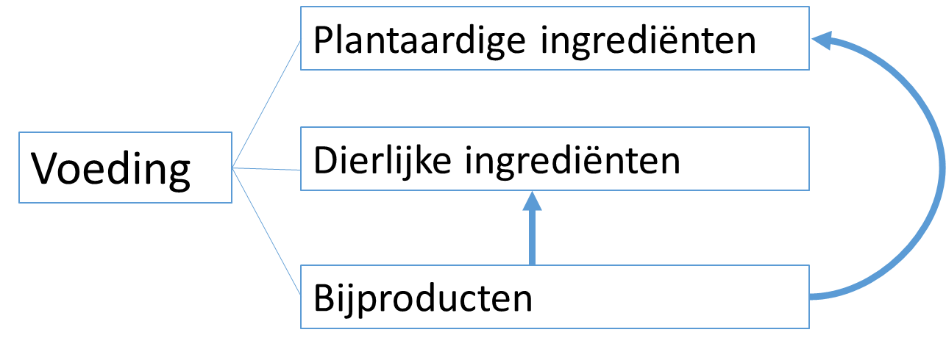
De plantaardige grondstoffen kun je onderverdelen in granen, peulvruchten en oliehoudende zaden. Ook groenten, e.d. horen hierbij.
Onder dierlijke voedermiddelen wordt verstaan: alle grondstoffen die afkomstig zijn van dierlijk materiaal. Bv: vlees, diermeel, zuivelproducten en voedseldieren.
Als grondstoffen verwerkt worden tot voedsel voor mensen, blijven delen van de grondstoffen over, dit is bijvoorbeeld: bietenpulp, zemelen, schroot, pulp, enz.
Dus voedingsstoffen zoals: Eiwitten, vetten, mineralen etc. niet noemen!
Notes:
Als je goed naar dit figuur kijkt, zie je dat bijproducten net zo goed van dierlijke als van plantaardige oorsprong kunnen zijn.

Slide 19
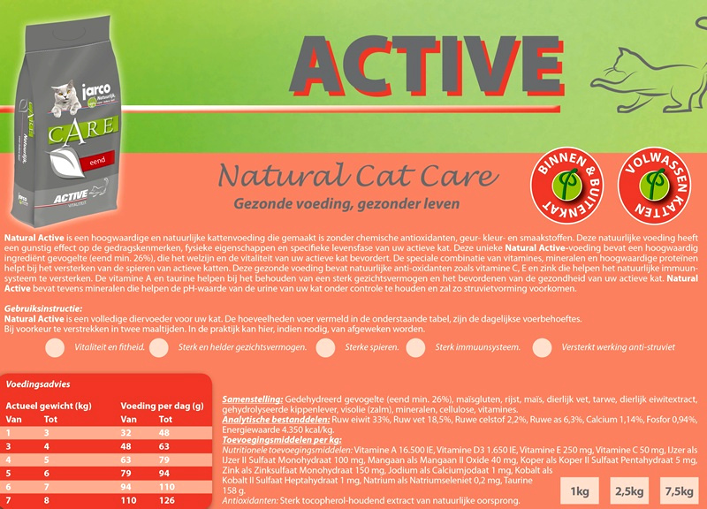


Slide 20
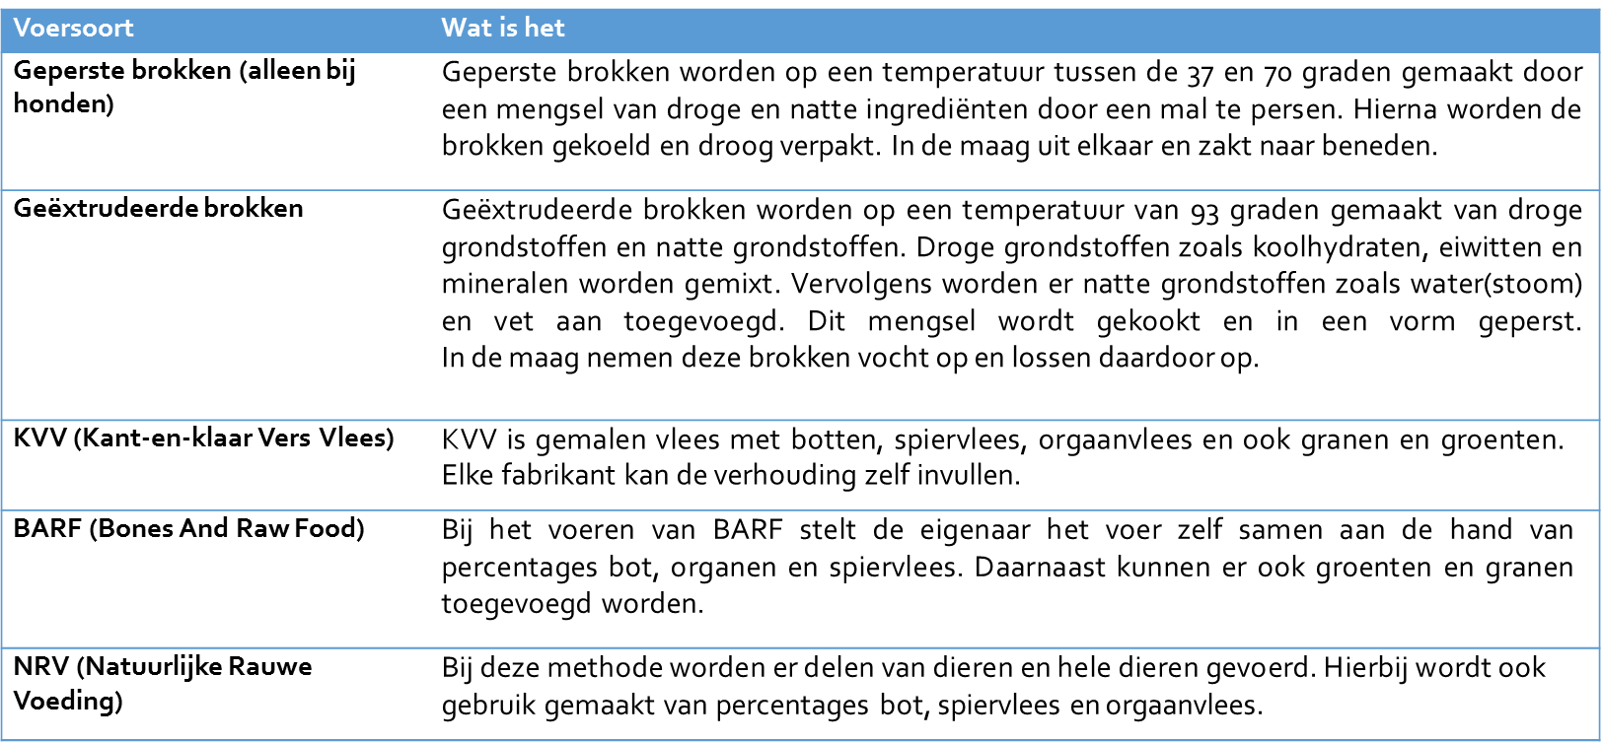
Voersoorten

Slide 21
Huiswerk voor morgen:
Zoek een hondenvoer of kattenvoer op
Beantwoord onderstaande vragen:
Welke dierlijke ingrediënten?
Welke plantaardige ingrediënten?
Welke bijproducten vindt je?
Welke ingrediënten had je wel of juist niet verwacht?
Wat vindt je van dit voer?

Slide 22
Voerberekening
Hoeveel voer heeft mijn hond of kat nodig?

Slide 23
Hoeveelheid voedingsstoffen per gram voeding
Voerhoeveelheid
Voeding
Dier
Hoeveelheid energie in de voeding
Leeftijd
Ziek of gezond
Activiteit

Slide 24
Belangrijke definities
REB = Rust(stofwisselings) Energiebehoefte
Energiebehoefte voor een normaal gevoed dier in rust in een thermoneutrale omgeving. Omvat de uitgegeven energie voor herstel na lichamelijke activiteit en voeden. REB wordt per dag gemeten.
DEB = Dagelijkse Energiebehoefte
Gemiddeld dagelijks energieverbruik van een willekeurig dier, afhankelijk van de levensfase en activiteit. Omvat de activiteit die noodzakelijk is voor arbeid, dracht, lactatie en groei. DEB wordt ook per dag gemeten.

Slide 25
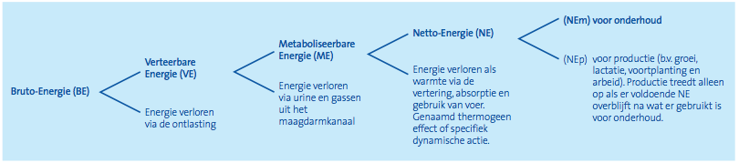
Bruto – Energie (BE)
Metaboliseerbare Energie (ME)
Netto Energie (NE)

Slide 26
Metaboliseerbare energie (ME)
Metaboliseerbare energie is de energie die gebruikt kan worden voor processen in het lichaam zoals groei en spieropbouw.
Van alle energie die de hond opneemt via de voeding, wordt de energie afgehaald die verloren gaat in de vorm van ontlasting en urine. Wat overblijft is energie waar de hond wat mee kan voor zijn lichaam, de metaboliseerbare energie (ME)
Bij voedingsberekeningen gebruik je de ME

Slide 27
Voerhoeveelheid
Energie in voer:
Vetten
Eiwitten
Koolhydraten
Energie behoefte verschilt per dier
Energie hoeveelheid = voer hoeveelheid
Wat is een calorie?
Notes:
Wat is joule en calorie?
Energie behoefte verschilt per dier?
- leeftijd (opgroeiend of geriatrisch)
- gecastreerd of ongecastreerd
- drachtig of zogend
- actief of niet actief
- ziek of herstellend

Slide 28
Hoeveel energie heeft een hond/kat nodig?
Afhankelijk van dier, gewicht, levensfase.
Rust- Energiebehoefte (REB)
Dagelijkse Energiebehoefte (DEB)
REB= 30 x lichaamsgewicht in kg + 70
DEB= REB x factor (levensfase)
Wat is de DEB van een volwassen hond van 23 kilo?

Slide 29
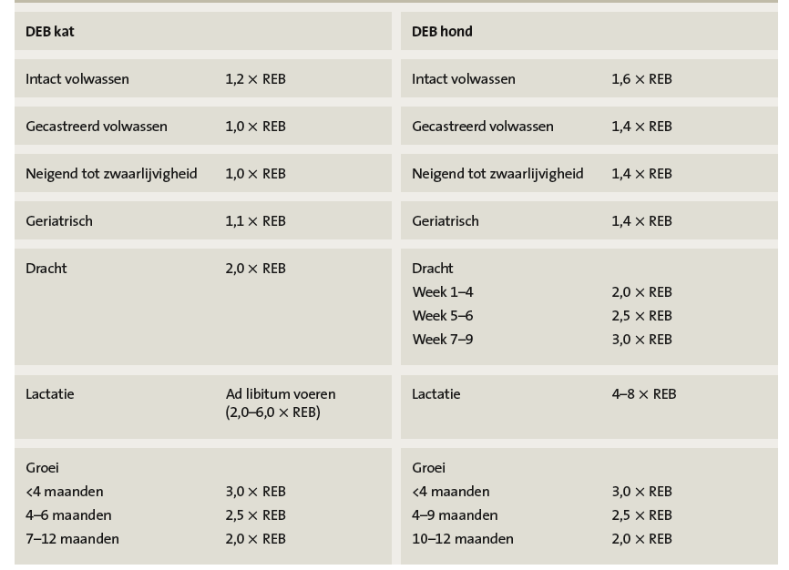

Slide 30
Weende analyse
De Weende analyse is een verzamelnaam van analyses die in de diervoeding gebruikt worden voor het analyseren van vocht, ruw vet, ruw eiwit, ruwe as en ruwe celstof.

Slide 31
Notes:
Een van de belangrijkste conclusies uit dit schema is dat voer is opgebouwd uit droge stof en water. In de droge stof zitten de voedingsstoffen die een dier nodig heeft. Het water is dus eigenlijk ballast. Verder zie je dat er onderscheid gemaakt wordt tussen organische en anorganische stof. Organische stof is brandbaar (energie), anorganische stof (as) blijft over na verbranding. In de organische stof zitten in hoofdzaak energie en eiwitten die nodig zijn voor groei en de verschillende lichaamsfuncties. De anorganische stof bestaat uit mineralen en eventuele verontreinigingen, bijvoorbeeld gronddeeltjes.

Slide 32
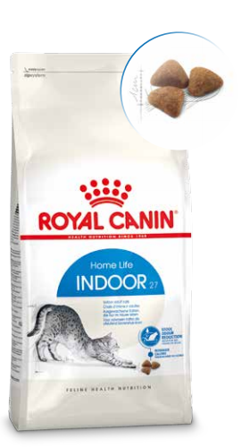
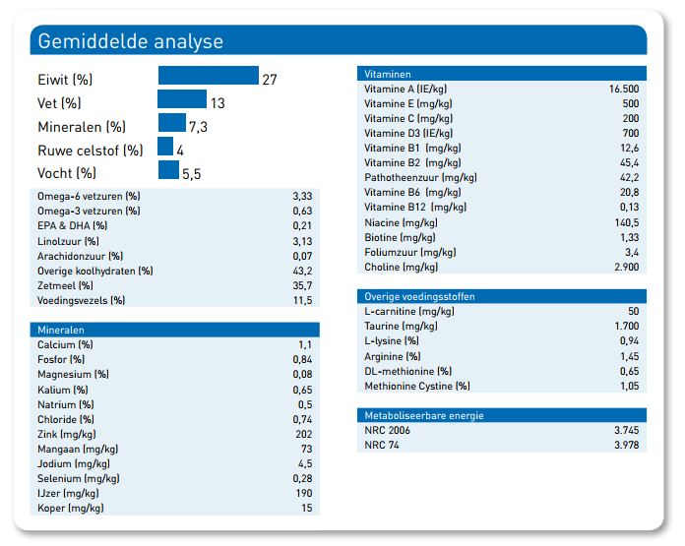
Notes:
Ruw eiwit = 27%
Ruw vet = 13%
Ruw as = 7,3 %
Ruwe celstof = 4 %
Vocht = 5,5%

Slide 33
Even oefenen!
Stel je hebt een hond van 10 kilo, wat is dan zijn REB?
(30*lg in kilo+70) 30*10=300+70=370
Stel dat deze hond intact volwassen is, wat is dan zijn DEB?
REB*factor=DEB 370*1,6=592

Slide 34
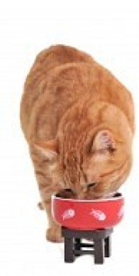

Hoeveelheid energie in het voer
Nu heb je de energiebehoefte van de hond kunnen berekenen aan de hand van de REB en DEB. Maar hoe bepaal je de energie hoeveelheid in het voer?
Energie in het voer:
Gehaltes eiwit, vet, en koolhydraten
Vetten leveren meer energie
Eiwit en koolhydraten zijn gelijk

Slide 35
Notes:
Ruw eiwit = 27%
Ruw vet = 13%
Ruw as = 7,3 %
Ruwe celstof = 4 %
Vocht = 5,5%
Koolhydraten = 100% - (ruw eiwit + ruw vet + ruw as + ruwe celstof + water)
Koolhydraten in dit voer = 100% - 56,8 % = 43,2 %

Slide 36
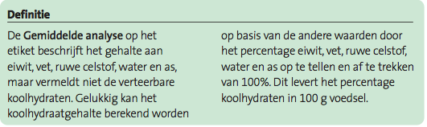
Voeding analyseren
Let er dus op dat je het percentage Koolhydraten zelf moet uitrekenen!

Slide 37
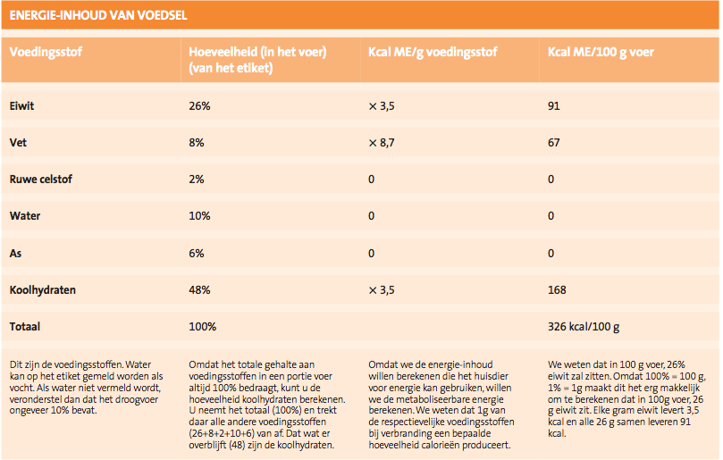
Notes:
Kcal = Kilocalorie → Dit is de hoeveelheid energie die nodig is om één kilogram water één graad Celsius te verwarmen.
ME = Metaboliseerbare Energie → energie te gebruiken bij de verbranding

Slide 38
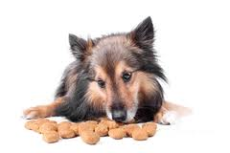
Even oefenen
Reken uit hoeveel kcal er in 100gr voer zit.
Eiwit 31%
Koolhydraten 43%
Vet 6%
Eiwit: 31*3,5=108,5
Koolhydraten: 43*3,5=150,5
Vet: 6*8,7=52,2
Totaal: 311,2 kcal/100gr voer
Hoeveel kcal levert 250 gram voer dan op?
311,2*2,5=778 kcal

Slide 39
Berekening klassikaal
Diersoort: Hond
Ras: Labrador Retriever
Leeftijd: Volwassen
Status: Overgewicht
Kilo: 36 kilo (streefgewicht: 30 kilo)
Stap 1: Bereken de energiebehoefte (REB en DEB) van deze hond
REB= 30*30+70 =970
DEB = 970 * 1,4 = 1358 kcal per dag nodig

Slide 40
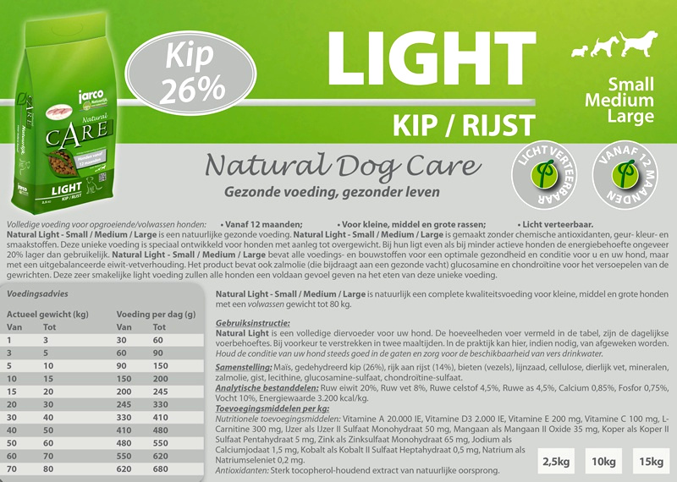

Slide 41
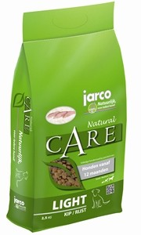
Berekening klassikaal
Voeding: Jarco Adult Light Kip/rijst
Wat voor een voeding is dit?
Bereken de energiehoeveelheid in dit voer.
Voedingstoffen | Percentage in Voeding
Ruw eiwit | 20%
Ruw vet | 8%
Ruwe celstof | 4,5%
Ruw as (+calcium+fosfor) | 4,5 % + 0,85% +0,75%
Vocht | 10%
Totaal bovenstaand: | 48,6%
Koolhydraten | 100 – 48,6% = 51,4%

Slide 42
Voedingstoffen | Percentage in Voeding | Kcal per gram Voedingstof | Kcal ME per 100 gram
Ruw eiwit | 20% | 20% x 3,5 | 70
Ruw vet | 8% | 8% x 8,7 | 69,6
Ruwe celstof | 4,5%
Ruw as (+calcium+fosfor) | 4,5 % + 0,85% +0,75%
Vocht | 10%
Totaal bovenstaand: | 48,6%
Koolhydraten | 100% – 48,6% = 51,4% | 51,4% x 3,5 | 179,9
Totaal | 100% |  | 319,5 kcal per 100gram

Slide 43
Berekening klassikaal
Hoeveel voer moet je deze hond dagelijks geven?
DEB = 1358 kcal per dag
Energiehoeveelheid in de voeding = 319,5 kcal per 100 gram
1358 * 100 = 135800 / 319,5 = 425 gram voer per dag
Wat valt je op aan deze hoeveelheid?
Dit is iets meer dan geadviseerd wordt, het advies is een hoeveelheid tussen de 330 en 410 gram. Mogelijk gebruikt de fabrikant een iets andere formule.

Slide 44
Makkelijke (controle) berekening van voerbehoefte
We hebben nu geoefend met het specifiek berekenen van de voerbehoefte van een hond. Als je wil controleren is er een snelle berekening waarin je je voerbehoefte enigszins kan controleren:
Hierbij bereken je de voedingsbehoefte op basis van het lichaamsgewicht:
  Kleine honden onder de 5 kg is de voerbehoefte 2% van het lichaamsgewicht.
  Middelgrote rassen van ongeveer 15 kg is dit 1,5 % van het lichaamsgewicht.
  Grote rassen van 30 kg of meer is dit 1% van het lichaamsgewicht
Voorbeeld berekening voerbehoefte:
  Bereken voor onze hond van 40 kg, met de bovenstaande methode, wat zijn voerbehoefte is.
Uitwerking voorbeeld:
1% van 40 kg = 0,4 kg
0,4 kg = 400 gram

Slide 45
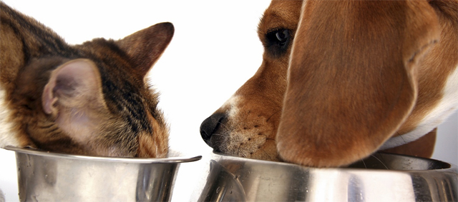
Voedingsverschillen hond & kat

Slide 46

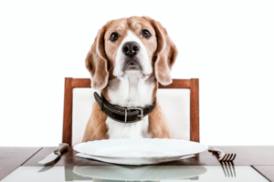
Verschil eetgedrag hond & Kat
Hond
Kat
Adaptieve carnivoor
1 tot 3 maaltijden per dag
Eet alleen overdag
Snelle eter
De maaltijd heeft wel een
sociale functie
Uitgesproken carnivoor
7 tot 20 maaltijden per dag
Eet overdag en 's nachts
Rustige eter
De maaltijd heeft geen
sociale functie

Slide 47
Koolhydraatbehoefte
Hond
  Meeste hondenvoer bestaat uit 30-60% koolhydraten
  Hondenvoer bestaat voor het grootste deel uit zetmeel
  Voeding met te weinig koolhydraten zorgt voor sloomheid en geeft vooral ook problemen bij de dracht en lactatie.
Kat
  Laag koolhydraatgehalte in het voer ideaal
  Koolhydraatgehaltes tot 35% ds geeft geen problemen

Slide 48
Eiwitbehoefte
Hond: minimaal 6% (optimaal: 18-22%)
Kat: minimaal 24% (kittens) en 14% (volwassen) (optimaal: 26-30%)
Taurine (= een aminozuur) kan een hond zelf aanmaken. Een kat niet.
Taurine zit voornamelijk in dierlijk weefsel en nauwelijks in plantaardige voeding.
Arginine (= een aminozuur) moet in het voedsel voor een kat aanwezig zijn. Niet perce in dat van een hond. Arginine zit in dierlijk materiaal.
De eiwitbehoefte van de kat is duidelijk hoger dan die van de hond.

Slide 49
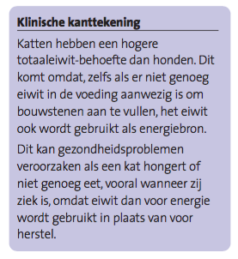
Functie van eiwit is dus niet alleen bouwsteen!

Slide 50
Vetbehoefte
Omega-3 en omega-6 vetzuren zijn noodzakelijk in de voeding:
  1. Alfa-linoleenzuur
  2. Linoleenzuur
  3. Arachidonzuur (alleen bij de kat essentieel in de voeding)
Deze vetzuren hebben een ontstekingsremmend effect.
Katten en honden verdragen grote hoeveelheden vetten. In tegenstelling tot de mens lijden ze zelden aan hart en vaatziekten als een gevolg van een te vette voeding.
Overschot zorgt voor beide diersoorten wel voor zwaarlijvigheid.

Slide 51
Vitaminen
Vitamine A, kan een hond uit caroteen (= gele kleurstof die onder andere in wortelen voorkomt) aanmaken. Een kat kan caroteen niet omzetten in vitamine A.
  Als een kat een overdosis vitamine A binnenkrijgt (voeren van lever) dan kan de kat dit niet uitscheiden waardoor vitamine-A vergiftiging kan optreden.
Niacine (= vitamine B3) moet aanwezig zijn in de voeding van de kat, een hond kan deze vitamine zelf aanmaken.

Slide 52
Mineralen
De behoefte aan mineralen en andere sporenelementen bij honden en katten is redelijk gelijk. Hierbij zijn er geen extreme verschillen in de voedingsbehoefte.

Slide 53
Hoe voeren?

Slide 54
Voerfrequentie
Honden:
Pups wordt geadviseerd 4x per dag te voeren totdat ze 12 weken oud zijn.
Jong volwassen honden (3 tot 8 maanden) wordt geadviseerd 3x per dag te voeren
Volwassen honden wordt geadviseerd 2x per dag te voeren.
Per dag, per kilogram lichaamsgewicht heeft een hond zo’n 30 tot 60 ml water nodig.
Katten:
Kittens kun je in principe onbeperkt voeren
Volwassen katten kun je het beste meerdere kleinere maaltijden geven.

Slide 55
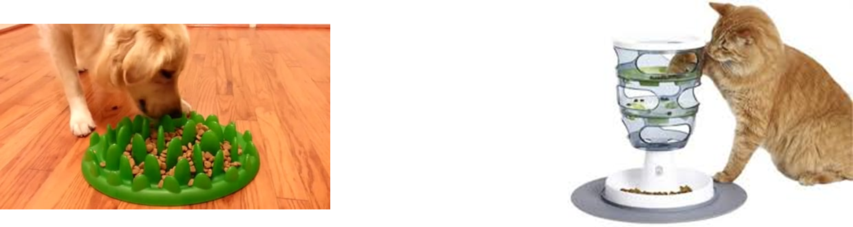
Hoe voeren?
Voerbak
Voerbak en waterbak het liefst gescheiden
Voerbak niet in de buurt van de kattenbak

Slide 56
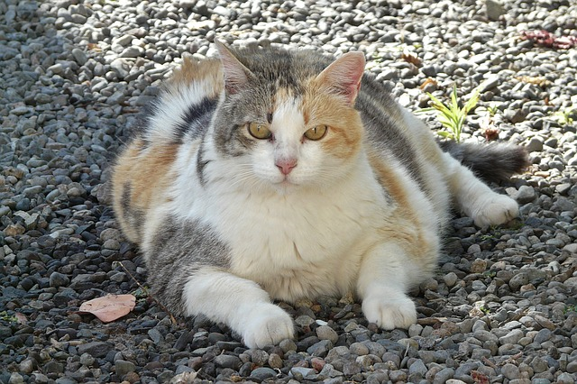
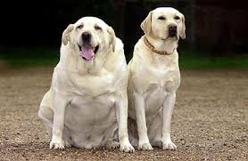
Gevaar → Overgewicht!
> 10% boven normaal gewicht
Obesitas = > 20% boven normaal gewicht
30-35% van de honden en katten in Nederland heeft overgewicht.

Slide 57
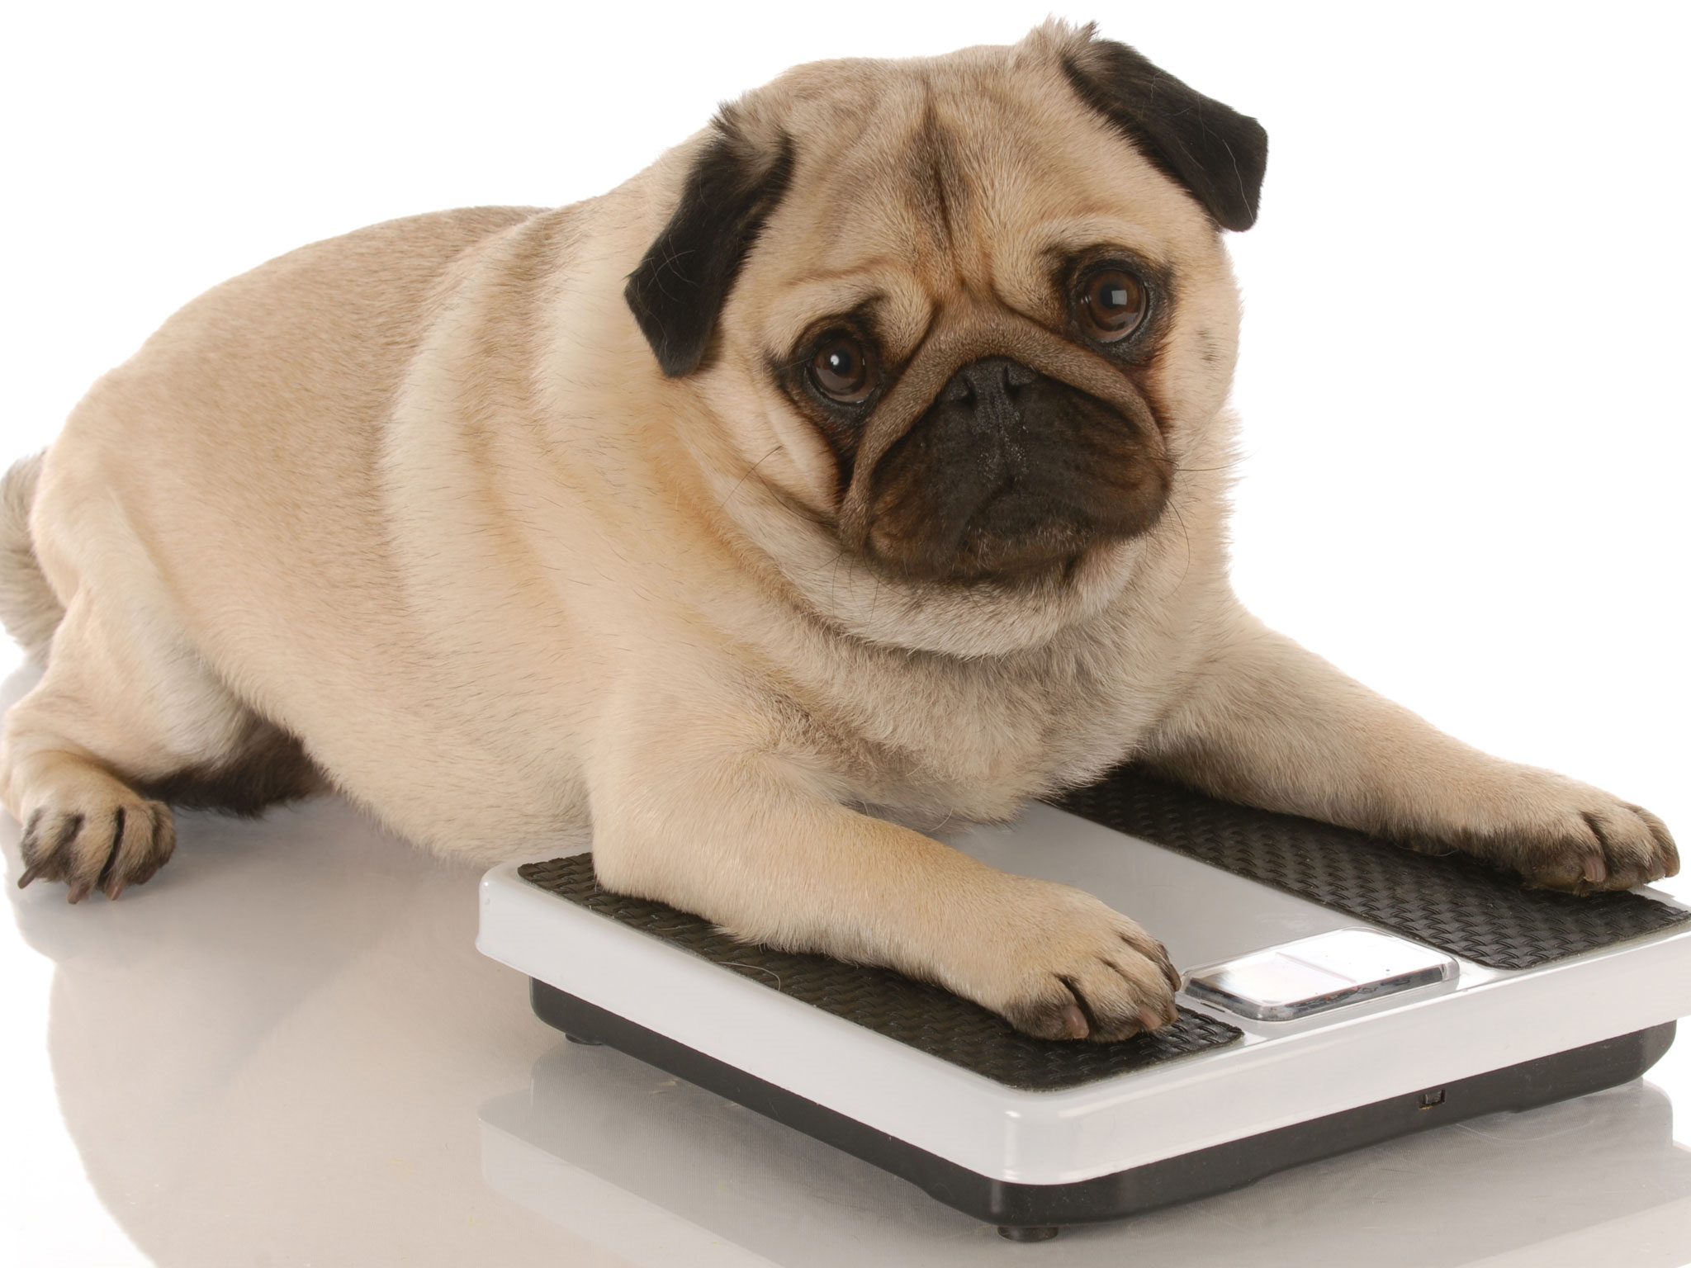
Ontstaan van overgewicht
Energieopname is groter dan energieverbruik
  Te veel en/of te energierijk voeding
  Te weinig lichaamsbeweging
  Castratie of sterilisatie
  Genetische aanleg
  Gedragsproblemen
  Ziekten (te trage schildklier, Cushing, etc.)

Slide 58
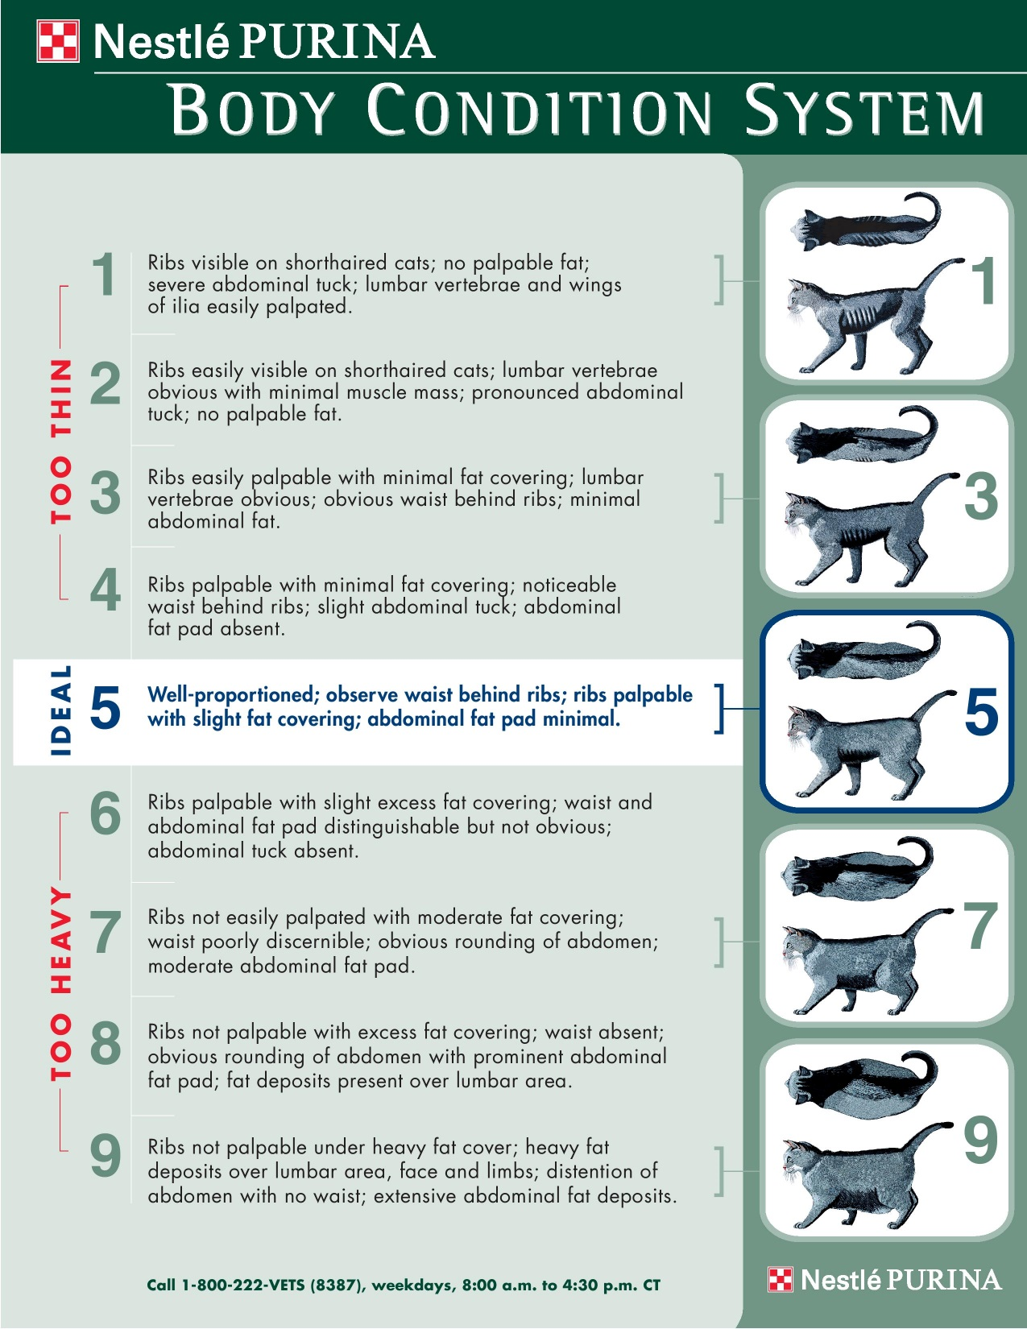
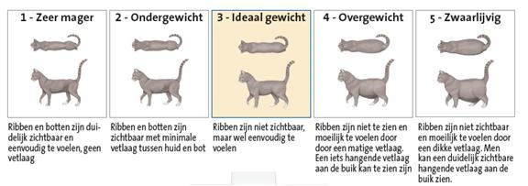
Overgewicht bij katten

Slide 59
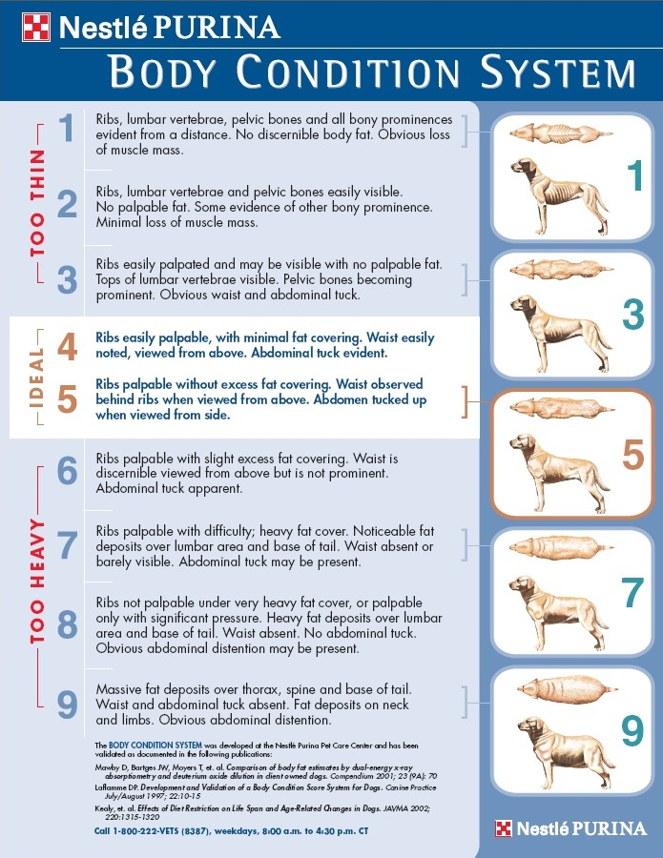
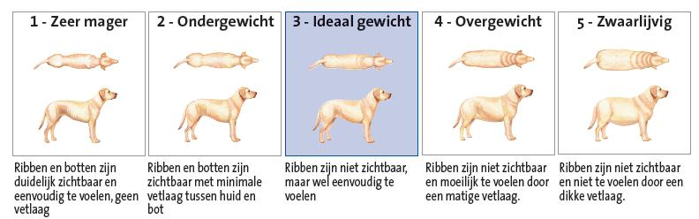
Overgewicht bij honden

Slide 60
Gezondheidsrisico’s
Gewrichtsklachten
Infectieziekten
Hogere kans op tumoren en kanker
Groter risico op diabetes
Verhoogde kans op hart- en vaatziekten
Grotere risico bij operaties
Vachtproblemen
Overgewicht is dus een welzijnsprobleem!

Slide 61
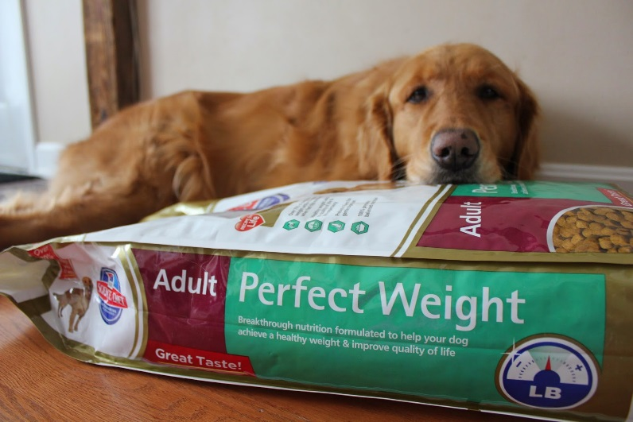
Afvaldieet of gewichtsverminderingsdieet
Verschillende benamingen:
  Slimming diet
  Weight control
  Weight reduction diet
  Low energy diet
  Light
Deze diëten bevatten minder vet en wat meer vitamines
Verhoogd eiwitgehalte
Meer ruwe celstof
Minder smakelijk

Slide 62
Overige maatregelen
Extra lichaamsbeweging
Voeding in kleine hoeveelheid verspreid over de dag (slow feeding)
Geen snoepjes
Belangrijk is de motivatie bij de eigenaar

Slide 63
Opdracht
1. Lees de volgende twee artikelen op wikiwijs:
Goede voeding voor de hond
Katten met overgewicht
2. Maak de opdrachten van wikiwijs af, deze bespreken we in de volgende les

